Slide 1
슬라이드 3
전체
노선
1
2
3
4
5
6
슬라이드 3
다음

Slide 2
슬라이드 3
전체
노선
7
8
9
슬라이드 3
이전

Slide 3
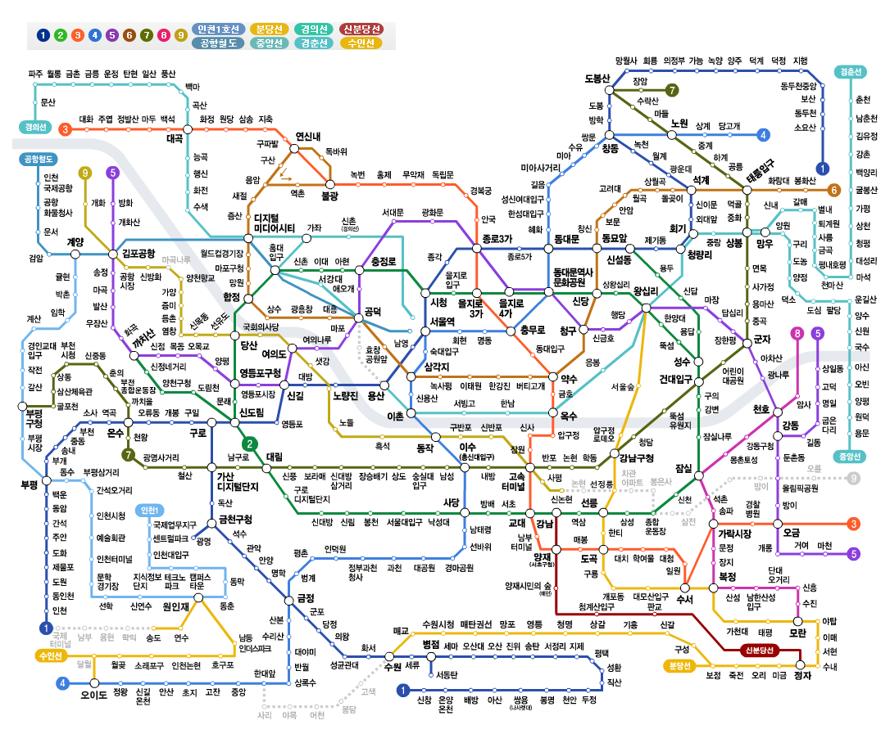
노선
목록

Slide 4
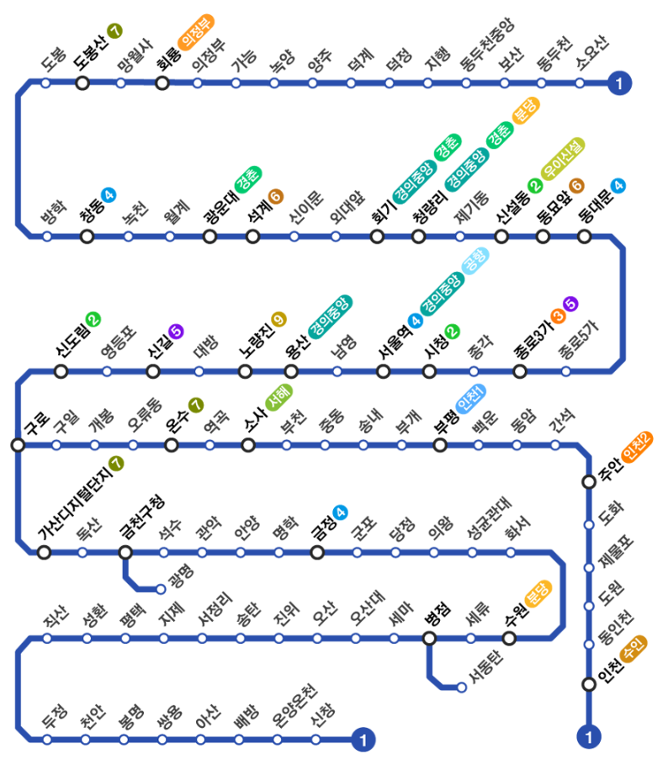
슬라이드 3
전체
노선
1호선
슬라이드 1
노선
목록
2호선

Slide 5
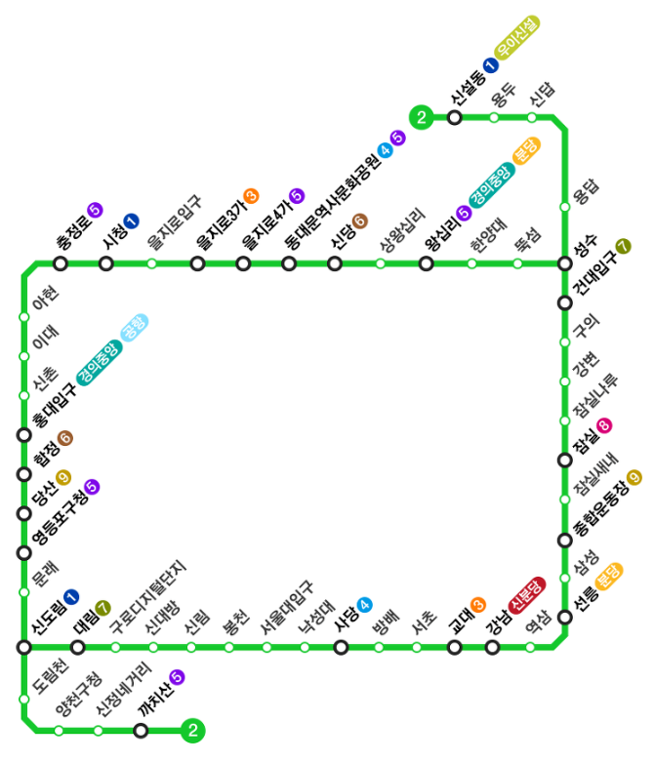
슬라이드 3
전체
노선
2호선
슬라이드 1
노선
목록
1호선
3호선

Slide 6
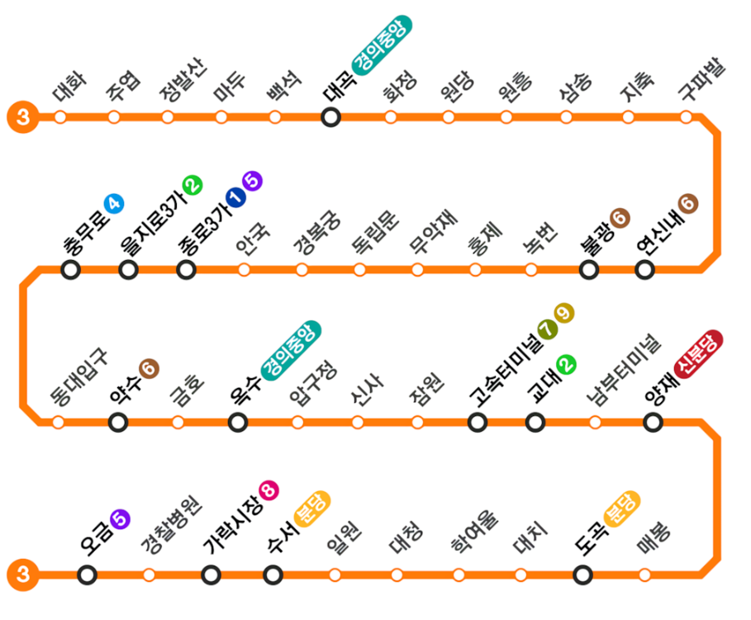
슬라이드 3
전체
노선
3호선
슬라이드 1
노선
목록
2호선
4호선

Slide 7
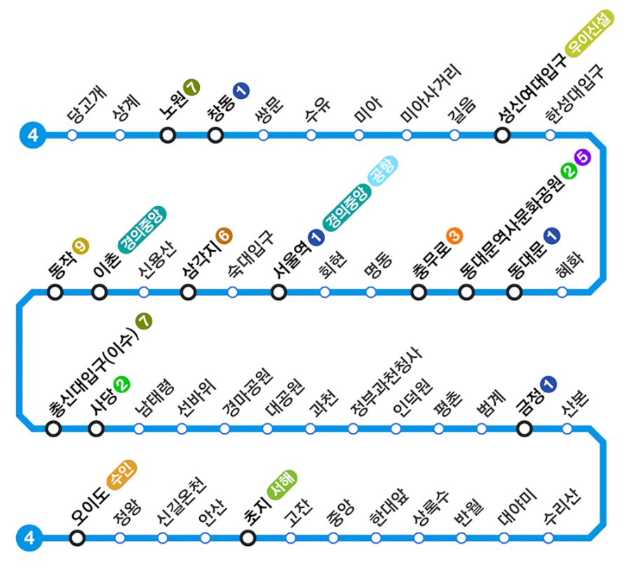
슬라이드 3
전체
노선
4호선
슬라이드 1
노선
목록
3호선
5호선

Slide 8
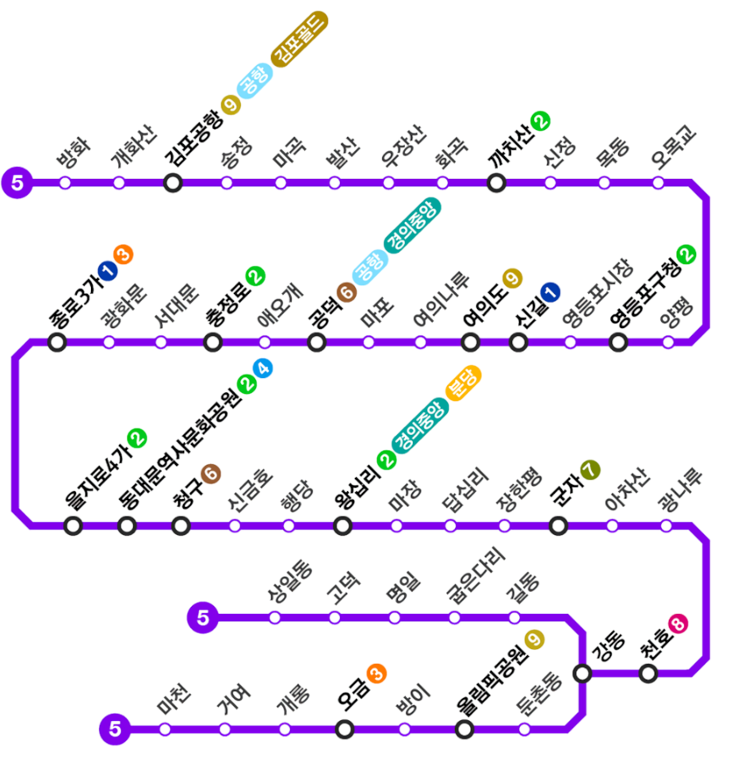
슬라이드 3
전체
노선
5호선
슬라이드 1
노선
목록
4호선
6호선

Slide 9
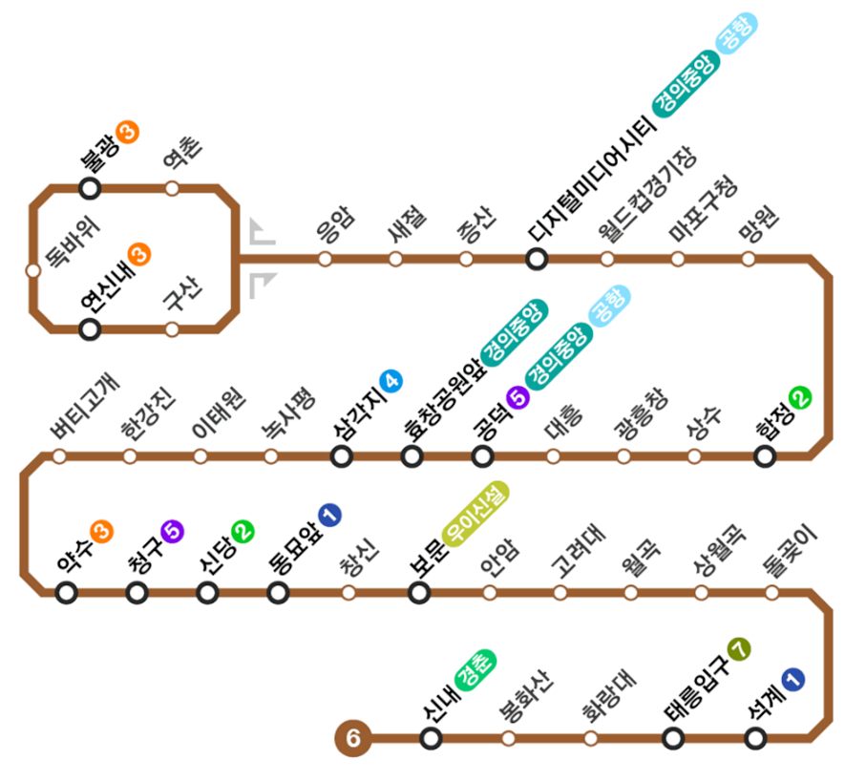
슬라이드 3
전체
노선
6호선
슬라이드 1
노선
목록
5호선
7호선

Slide 10
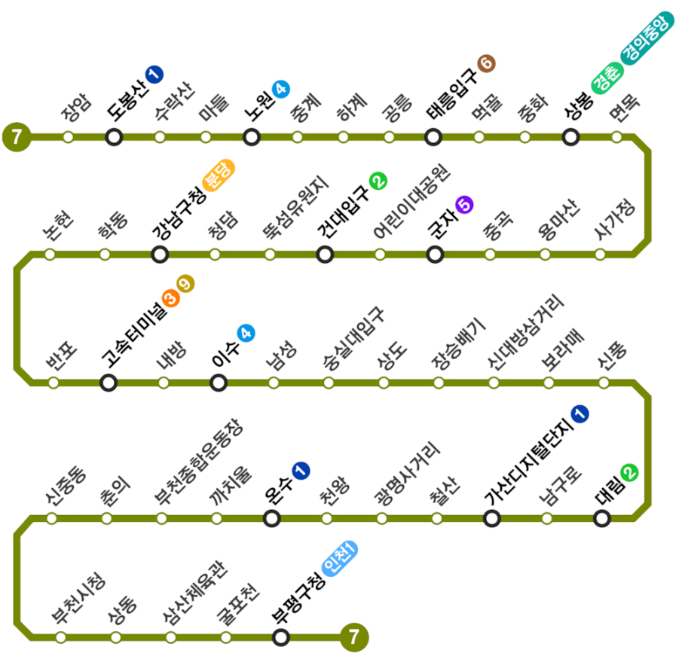
슬라이드 3
전체
노선
7호선
슬라이드 1
노선
목록
6호선
8호선

Slide 11
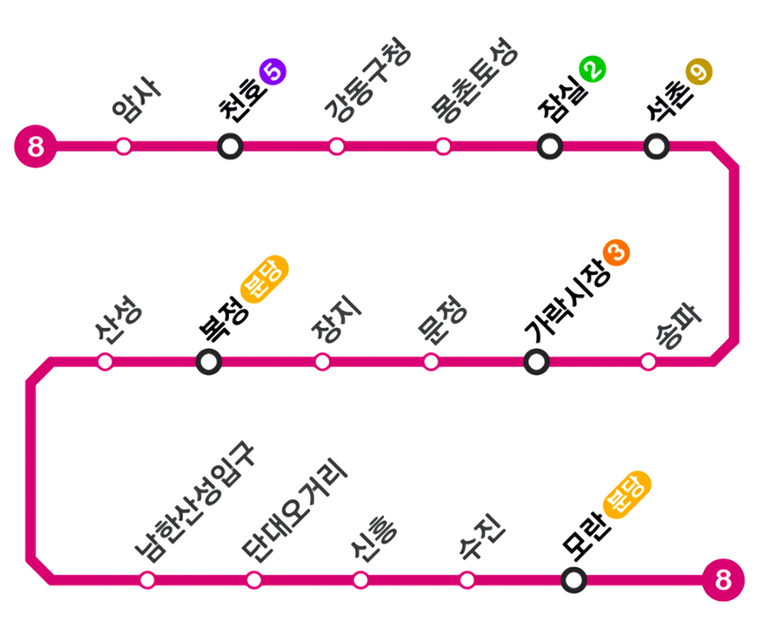
슬라이드 3
전체
노선
8호선
슬라이드 1
노선
목록
7호선
9호선

Slide 12
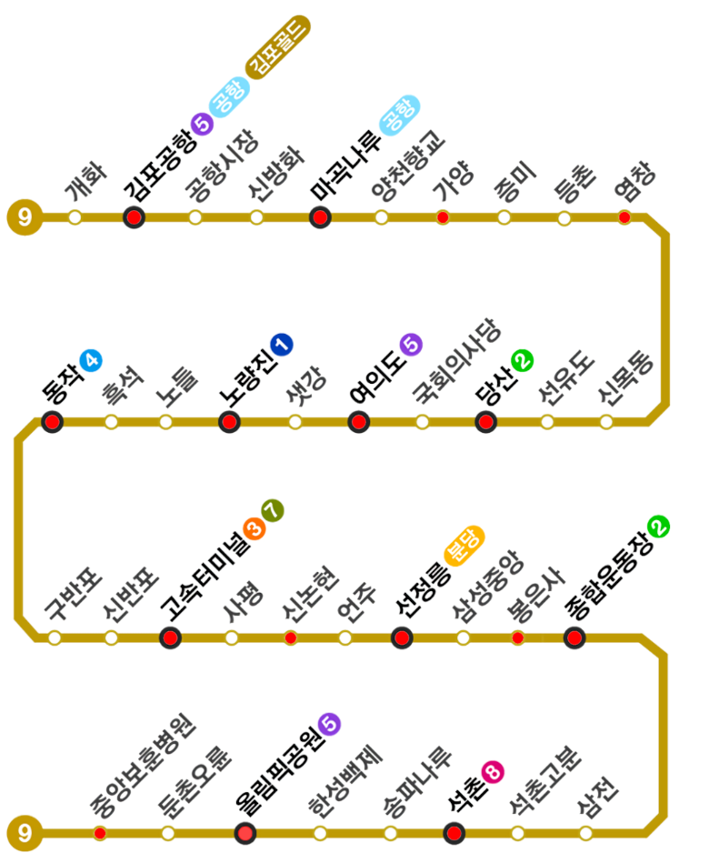
슬라이드 3
전체
노선
9호선
슬라이드 1
노선
목록
8호선

